Slide 1
GPTHub Prod: единое окно для ИИ-задач
Кейс **GPTHub** на платформе **MWS GPT** (один чат → один ответ → прозрачный trace).
Команда: **Aleksandr Mordvinov**, **Usatov Pavel**, **Aleksandr Mazurenko** (см. [`README.md`](../../README.md)).
Репозиторий: оркестратор + Open WebUI + LiteLLM + Docker Compose.

Slide 2
Проблема: фрагментация и потеря контекста
Пользователь вынужден прыгать между «чатом», загрузкой файлов, голосом, поиском и разными «режимами» моделей.
Контекст диалога и артефакты (PDF, URL, аудио) плохо стыкуются в одном сценарии приёмки.
Для эксплуатации нужны **понятные правила маршрутизации** и **наблюдаемость**, а не «чёрный ящик».

Slide 3
Решение: один продуктовый поток
**Один чат** в **Open WebUI**: все сценарии идут через тот же UX, без второго флагманского приложения.
**Orchestrator** (FastAPI): классификация, **mixed input** (текст + файлы + картинки + URL + аудио), память, short-circuit сценарии.
**LiteLLM** → **MWS GPT**: единый upstream моделей; алиасы и политика ролей в коде и конфиге.

Slide 4
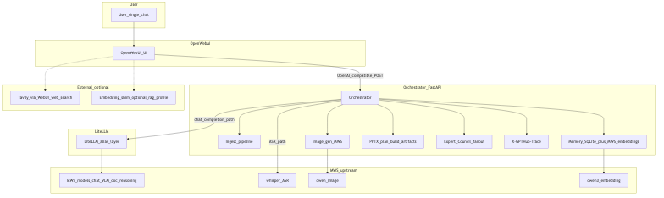
Архитектура контура
User → **Open WebUI** → **orchestrator** → **LiteLLM** → **MWS**; смоки и compose — [`infra/docker-compose.yml`](../../infra/docker-compose.yml).

Slide 5
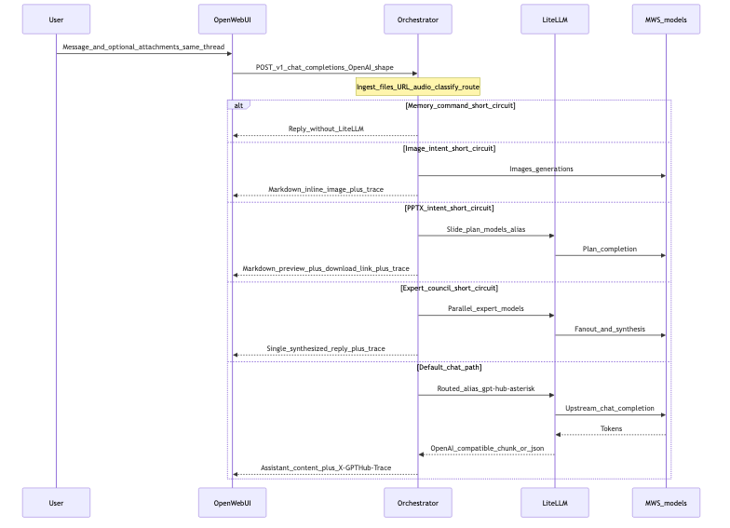
User Flow: один запрос в чате
Сообщение проходит **classifier/router**; приоритетные ветки (память, council, картинки, PPTX) — **short-circuit**; иначе — обычный completion с подмешанным контекстом ingest.

Slide 6
Полнота функциональности (критерий до 50 баллов)
**Обязательные сценарии (ряды 1–12)** — закрыты в коде и/или через UI Open WebUI; канон статусов: [`FEATURE_MATRIX.md`](../../FEATURE_MATRIX.md), журнал стенда: [`docs/LIVE_SMOKE.md`](../LIVE_SMOKE.md).
Текст и чат; голос (STT/TTS WebUI → тот же оркестратор); **генерация изображений** (MWS `/v1/images/generations`); **ASR** для аудио; **VLM** для картинок в сообщении.
**Ingest файлов** (PDF, Office через markitdown, десятки текстовых расширений); **веб-поиск** (Tavily + bypass векторизации сниппетов); **парсинг URL** с SSRF-защитой; **долгосрочная память**; **авто- и ручной выбор модели**; **Markdown/код** в ответе.

Slide 7
Дополнительный функционал (обоснованность WOW)
**WOW-1 Expert Council** (`/research`, «глубокое исследование»): параллельно несколько ролей MWS → **один** синтезированный ответ в том же чате; тесты + smoke в [`docs/LIVE_SMOKE.md`](../LIVE_SMOKE.md).
**WOW-3 PPTX**: запрос на презентацию в естественной формулировке → план слайдов → сборка **python-pptx** → ссылка на артефакт **`GET /artifacts/pptx/…`**; не отдельное приложение, тот же completion-контракт.
**X-GPTHub-Trace**: заголовок с решением маршрутизатора, цепочкой моделей и артефактами — для демонстрации «как система думает» без утечки в текст ответа.

Slide 8
Автоматизация, память, маршрутизация (критерий до 25)
**Classifier** (`task_type`, модальности) + **router** + реестр [`data/model_roles.yaml`](../../apps/orchestrator/data/model_roles.yaml); политика: [`docs/MODEL_ROUTING_POLICY.md`](../MODEL_ROUTING_POLICY.md).
**Память**: команды «запомни / забудь / что помнишь», SQLite + эмбеддинги MWS, top-K в system-блок; не «формальная таблица», а retrieval в диалоге.
**Устойчивость**: fallback по цепочкам алиасов, лимиты и SSRF на URL-fetch, фильтрация reasoning-полей в user-facing `content`.
*Опционально для слайда:* скрин DevTools с **`X-GPTHub-Trace`** — см. [`docs/submission/assets/README.md`](assets/README.md).

Slide 9
UX и целостность сценария (критерий до 25)
Пользователь **не переключает продукт**: WOW и базовые сценарии живут в **одном** чате Open WebUI.
Web search и часть медиа — **UI-managed**, но запрос всё равно уходит в **единый** оркестраторный контур.
Наблюдаемость (**trace**, логи) помогает объяснить жюри «почему выбрана эта модель» без отдельной админ-консоли в сценарии приёмки.

Slide 10
Доказательства и продуктовая ценность
**Тесты**: сотни pytest в `apps/orchestrator` (ingest, memory, council, pptx, main short-circuits и др.) — зелёный suite как регрессия при изменении политики.
**Живые прогоны** зафиксированы в [`docs/LIVE_SMOKE.md`](../LIVE_SMOKE.md); демо-скрипт: `scripts/demo.sh` / `make demo`.
**Ценность для бизнеса**: быстрый подъём стенда (`docker compose`), единый MWS-контракт, предсказуемые kill-switch из [`ROADMAP.md`](../../ROADMAP.md) §0.5, готовность к аудиту маршрутизации и данных.

